Slide 1
第三讲 唯物辩证法是科学的认识方法

Slide 2
主要内容
一、唯物辩证法的科学性
二、辩证思维方法与科学思维方法
三、运用唯物 辩证法增强思维能力

Slide 3
一、唯物辩证法的科学性
（一）唯物辩证法是客观辩证法和主观辩证法的统一
（二）唯物辩证法是伟大的认识工具
（三）矛盾分析方法是根本的认识方法

Slide 4
（一）唯物辩证法是客观辩证法和主观辩证法的统一
唯物辩证法包括客观辩证法（物质世界相互作用、相互联系的形式）和主观辩证法（辩证思维方法），体现了唯物主义、辩证法和认识论的统一。
恩格斯：
所谓客观辩证法是在整个自然界起支配作用的，而所谓的主观辩证法，即辩证的思维，不过是在自然界到处发生作用的，对立中的运动的反映。

Slide 5
案例导入：
网上时常有一些文章，如《辩证法是如何降低智商的》、《论辩证法对国人思维能力的影响》，认为辩证法令人变得弱智，是降低人智商的。原因是：一、辩证法对任何一个概念都进行了一分为二的处理，从而造成所有概念丧失确定性；二、唯物辩证法为了体现自己选择一方的合理性，必须设置对立面，孤立畸形的批判精神。这种说法正确吗？

Slide 6
1.辩证法按其本身而言，具有批判的、革命的精神。体现了与时俱进的基本要求，反对因循守旧、墨守成规。
恩格斯：
在辨证的哲学面前，不存在任何最终的、绝对的东西、神圣的东西，它指出所有一切事物的暂时性；在它面前，除了生成和灭亡的不断过程，无止境地由低级上升到高级的不断过程，什么都不存在，它本身就是这个过程在思维着的头脑中的反映。

Slide 7
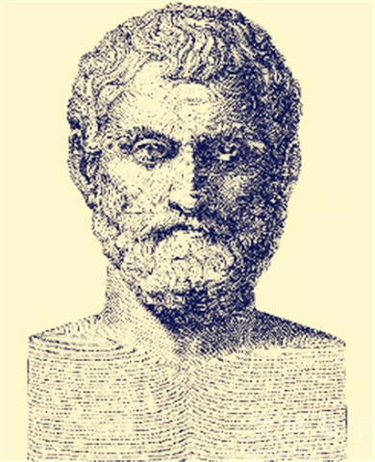
2.在马克思主义哲学中，唯物论和辩证法是有机统一的。
（1）辩证法和形而上学的区别
“形而上学”一词源于亚里士多德，他曾经用大树做比喻，将人类的知识分为三个部分：

Slide 8
*最基础的部分，也就是树根的部分，是形而上学；
*第二部分是物理学，好比树干；
*第三部分是其它自然科学，用树枝来比喻。

Slide 9
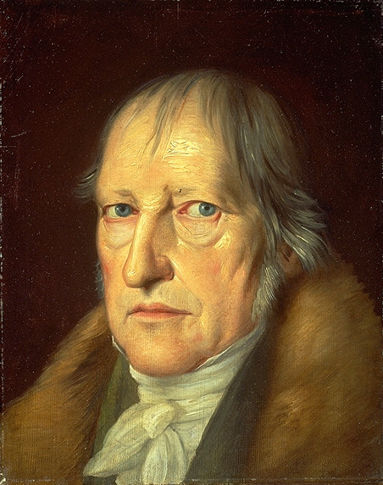
黑格尔是西方形而上学的集大成者，也使得形而上学形成了最后一个体系。认为旧形而上学的基本观点是知性思维的方法，“单纯用抽象理智的观点把握理智的对象”。而他的形而上学体系，却是“天才地将17世纪形而上学和全部形而上学和德国的唯心主义结合起来并建立了一个形而上学的包罗万象的王国。”

Slide 10
但是形而上学毕竟存在以下思维上的局限，其特点是抽象、割裂、片面、主观。日常表现：“只见树木不见森林”
形而上学的抽象性：事物及其思想上的反映即概念是孤立的
形而上学的割裂性：一个事物要么就存在，要么就不存在。一个事物不能同时是自身又是别的东西。

Slide 11
形而上学的片面性：看到的是一个一个的事物却忘记了它们的相互联系；看到了它们的存在却忘记了它们的消失；看到他们的运动却忘记它们的静止。
形而上学的主观性：正和负是绝对互相排斥的，原因和结果也处于僵硬的互相对立中。

Slide 12
（2）辩证法和诡辩论的区别
有人说“辩证法就是变戏法”实际上说的是诡辩论。
因为辩证法和诡辩论的最大区别在于辩证法只在认识事物而非价值判断，而诡辩论对事物的分析只是手段，目的是影响价值判断。

Slide 13
诡辩论的理论局限：
*割裂一般与个别的联系，将个别与一般看作是无足轻重的东西。
*割裂运动与静止的关系，抓住一点，不计其余。
*割裂绝对真理和相对真理的关系，最终滑向绝对主义和相对主义。

Slide 14
3.唯物辩证法的方法论意义
（1）用联系的观点看问题，增强辩证思维能力。
（2）强调调查研究，真正掌握规律，妥善应对和处理各种矛盾。
（3）坚持实践第一的观点，在实践基础上不断创新。

Slide 15
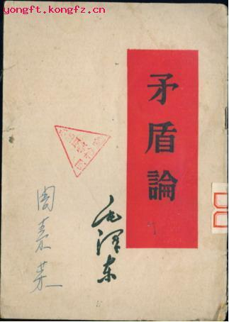
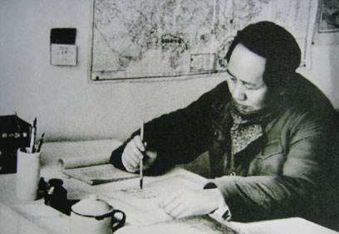
（三）矛盾分析法是根本的认识方法
1.矛盾分析法是对立统一规律在方法论上的体现，在唯物辩证法的方法论体系中居于核心地位。
毛泽东：
辩证的宇宙观，主要地就是教导人们要善于分析和观察各种矛盾的运动，并根据这种分析，找出解决矛盾的方法。

Slide 16
2.方法论意义：将矛盾的普遍性和特殊性相统一（两点论与重点论的结合）
例证：
（1）物生有两，相反相成。
（2）一分为二，合二而一。
（3）和而不同，执两用中。

Slide 17
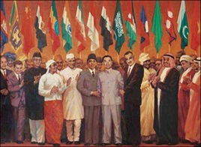
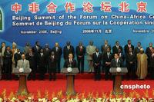
例证：万隆会议与中非合作论坛北京峰会
万隆亚非会议
中非合作论坛北京峰会

Slide 18
万隆会议，即1955年4月18日至24日，29个亚非国家和地区的政府代表团在印度尼西亚万隆召开的亚非会议。这是亚非国家和地区第一次在没有殖民国家参加的情况下讨论亚非人民切身利益的大型国际会议。
万隆会议贯穿了求同存异的原则。《亚非会议最后公报》，是亚非国家对国际关系准则的重要贡献，是世界历史进程中划时代的里程碑。

Slide 19
习近平在中非合作论坛上的八句话：
1、非洲发展不可限量，非洲未来充满希望，中非友好合作前景广阔，中非全面战略合作伙伴关系发展大有可为。
2、中国永远是非洲的好朋友、好伙伴、好兄弟。任何人都不能破坏中非人民的大团结。

Slide 20
3、中国主张多予少取、先予后取、只予不取，张开怀抱欢迎非洲搭乘中国发展快车。
4、中非合作好不好，只有中非人民最有发言权。
5、凡是对非洲有利的事情，我们都欢迎、都支持，全世界都应该尽力做、认真做。
6、中国愿同世界各国携手构建人类命运共同体，发展全球伙伴关系，拓展友好合作，走出一条相互尊重、公平正义、合作共赢的国与国交往新路，让世界更加和平安宁，让人类生活更加幸福美好。

Slide 21
7、面对世界经济增长的不稳定性不确定性，中国坚持走开放融通、合作共赢之路，坚定维护开放型世界经济和多边贸易体制，反对保护主义、单边主义，把自己囚于自我封闭的孤岛没有前途。
8、我们愿同非洲人民心往一处想、劲往一处使，共筑更加紧密的中非命运共同体，为推动构建人类命运共同体树立典范。

Slide 22
案例分析：
这两次会议虽然相隔63年的时间，但二者皆是用两点论和重点论相结合的方法解决国际关系的问题的范例。
中国和非洲有着振兴民族国家，维护世界和平的重要使命，但是也存在意识形态的差异。怎样克服意识形态的差异，实现国际和平，促进共同发展，构建人类命运共同体。是中国在走入世界舞台中央的时候需要考虑的问题。

Slide 23
3.矛盾分析方法的核心：善于把握矛盾的特殊性
毛泽东：
马克思主义的最本质的东西，马克思主义的活的灵魂，就在于具体的分析具体的情况。

Slide 24
4.正确分析矛盾的特殊性，就是要形成问题意识，善于解决和化解矛盾。
习近平：
问题是事物矛盾的表现形式，我们要增强问题意识，坚持问题导向，就是要承认矛盾的普遍性、客观性，就是要善于把认识矛盾和化解矛盾作为打开工作局面的突破口。我们党领导人民干革命、搞建设，抓改革，从来就是为了解决中国的现实问题。对待矛盾的正确态度，应该是直面矛盾，并运用矛盾相辅相成的特性，在解决矛盾的过程中推动事物向前发展。

Slide 25
例证：中国共产党对中国革命、建设、改革时期的社会矛盾的正确分析。
（1）旧、新民主主义革命时期中国社会的主要矛盾：帝国主义和中华民族之间的矛盾，封建主义和人民大众之间的矛盾。
（2）中共八大对社会主要矛盾的分析：人民对于建立先进的工业国的要求同落后的农业国的现实之间的矛盾，人民对于经济文化迅速发展的需要同当前经济文化不能满足人民需要的状况之间的矛盾。

Slide 26
（3）改革开放初期对中国社会主要矛盾的分析：人民群众日益增长的物质文化需要同落后的社会生产力之间的矛盾。
（4）十九大以来中国社会主要矛盾的变化：人民日益增长的对美好生活的向往和不平衡不充分的发展之间的矛盾。

Slide 27
案例分析：
坚持问题意识与问题导向：
（1）用辩证的眼光看待问题：从事物存在和发展规律的普遍性上把握事物的本质。
（2）用辩证的思维分析问题：分析矛盾存在的特点，掌握矛盾变化的趋势。
（3）用辩证的方法解决问题：掌握矛盾运动的规律、特性，用积极的手段化解矛盾。

Slide 28
二、辩证思维方法与科学思维方法
（一）辩证思维方法
（二）现代科学思维方法

Slide 29
（一）辩证思维方法
1.定义
人们正确进行理性思维的方法。
2.内容
归纳与演绎、分析与综合、抽象与具体、逻辑与历史相统一。

Slide 30
（1）归纳和演绎
归纳：从个别事实中概括出一般性结论；演绎：从一般原理走向个别结论。
归纳是演绎的基础，演绎为归纳提供理论依据，指明其目的和方向，归纳靠演绎来补充和修正。

Slide 31
（2）分析与综合
分析是在思维中吧认识对象分解为各个部分、方面以便分别加以研究的思维方法；综合是把整体分解为各个因素的基础上，再将其组合为一个整体的思维活动
分析是综合的基础，综合是分析的完成，二者组织在一起，才是科学的认识。

Slide 32
（二）现代科学思维方法
控制方法、信息方法、系统方法、模型方法、理想化方法等。
如何将辩证思维方法和现代科学思维方法相结合实现创新发展？

Slide 33
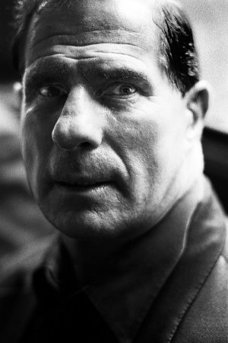
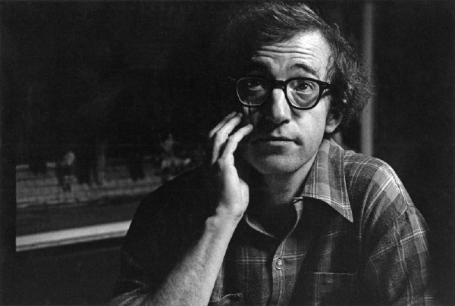
例证：每天坚持五分钟能获得什么？
生物学家沃伦.哈特葛伦
艺术家伍迪.艾伦

Slide 34
沃伦.哈特葛伦年轻的时候是一名挖沙工人，常年累月的劳作使他萌发了必须成就人生事业的欲望——成为南非树蛙研究的专家。
按照他所受的教育，本来他不具备这样的能力。但是他从1959年开始，每天搜集150个标本，并撰写了300万字的笔记，终于发现了南非树蛙的活动规律，并在此蛙类身上提取了世界上极为罕见的预防皮肤病的药物。

Slide 35
他曾经问过一个年轻人是否了解南非树蛙，年轻人说不了解。哈特葛伦诚恳的说：“如果你想知道，你可以每天花五分钟阅读相关材料。这样5年之内，你就可以成为最懂南非树蛙的人。”
年轻人不置可否，但后来他却时常想起哈特葛伦的这句话，并将这句话践履终生。终于也成为了这一领域的权威，他便是伍迪艾伦。

Slide 36
案例分析：
这个案例说明了两个问题：
（1）思维是从实践中创新的。思维创新需要实践的准备，思维创新也是一个由量变到质变的过程。
（2）思维创新需要克服固有定式。“固有定式”没有受过良好教育的人是不可能在科学上有所建树的。“否定之否定”

Slide 37
三、运用唯物辩证法提高思维能力
（一）战略思维能力：
高瞻远瞩，统揽全局，驾驭复杂局面，处理复杂问题。
（二）历史思维能力：
以史为鉴，善于用历史眼光把握规律，解决现实问题。

Slide 38
（三）辩证思维能力
承认矛盾、分析矛盾、解决矛盾，善于抓住关键，找准重点，把握事物发展规律。
（四）创新思维能力
破除迷信、超越陈规和惯性，善于因时制宜、探索真知。
（五）底限思维能力
客观的设定边界，立足最低点，争取最大期望值。

